Slide 2
학습 목표
패키지 개념 이해
사용자 패키지 만들기
자바에서 제공하는 표준 패키지
Object 클래스 활용
박싱/언박싱을 이해하고 Wrapper 클래스 활용
String과 StringBuffer 클래스 활용
StringTokenizer 클래스 활용
Math 클래스 활용

Slide 3
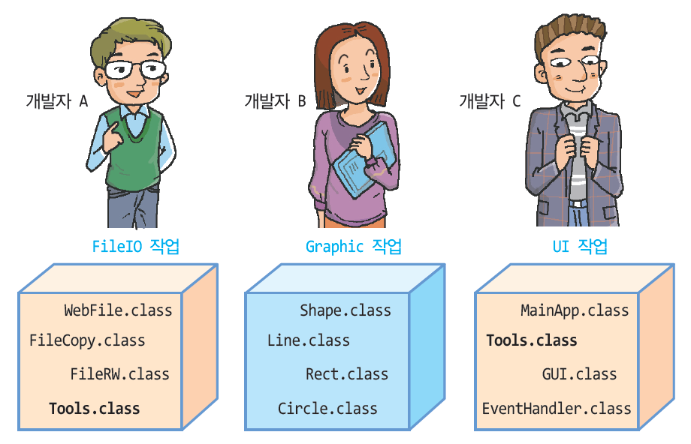
패키지 개념과 필요성
* 3명이 분담하여 자바 응용프로그램을 개발하는 경우,
동일한 이름의 클래스가 존재할 가능성 있음
-> 합칠 때 오류 발생 가능성
-> 개발자가 서로 다른 디렉터리로 코드 관리하여 해결

Slide 4
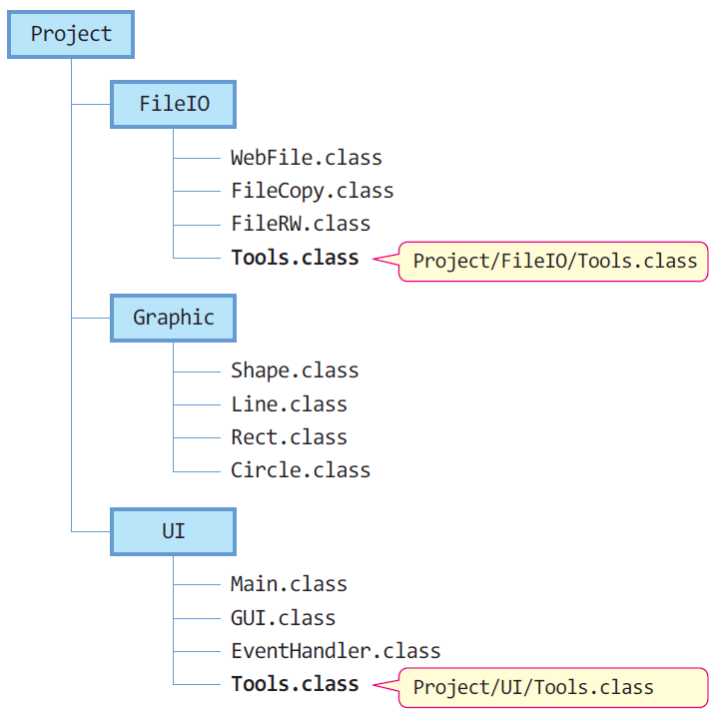
개발자가 서로 다른 디렉터리로 코드 관리
이름은 같지만 경로명이 달라
서도 다른 파일로 취급

Slide 5
자바 패키지
패키지(package)
서로 관련된 클래스와 인터페이스를 컴파일한 클래스 파일들을 묶어 놓은 디렉터리
하나의 응용프로그램은 한 개 이상의 패키지로 작성
패키지는 jar 파일로 압축할 수 있음
JDK에서 제공하는 표준 패키지는 rt.jar에 압축
클래스 경로명
패키지 이름과
클래스 이름으로 완성
클래스의 이름
(경로명)
java.awt.Color
패키지명

Slide 6
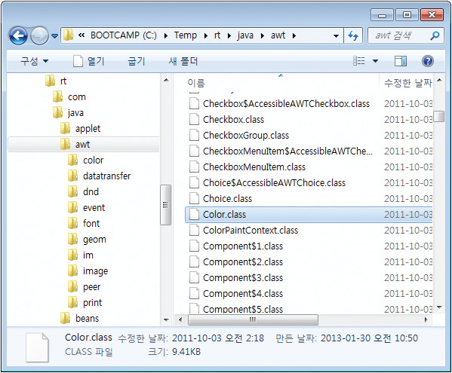
자바 표준 패키지와 클래스 경로명
rt.jar
클래스의 이름
(경로명)
java.awt.Color
패키지명
패키지 명 : java.awt
java.awt 패키지에 속한 클래스

Slide 7
패키지 사용하기, import문
다른 패키지에 작성된 클래스 사용
import를 이용하지 않는 경우
소스에 클래스 이름의 완전 경로명 사용
필요한 클래스만 import
소스 시작 부분에 클래스의 경로명 import
import 패키지.클래스
소스에는 클래스 명만 명시하면 됨
패키지 전체를 import
소스 시작 부분에 패키지의 경로명.* import
import 패키지.*
소스에는 클래스 명만 명시하면 됨
import java.util.*;
java.util 패키지 내의 모든 클래스만을 지정, 하위 패키지의 클래스는 포함하지 않음
public class ImportExample {
public static void main(String[] args) {
java.util.Scanner scanner =
new java.util.Scanner(System.in);
}
}
import java.util.Scanner;
public class ImportExample {
public static void main(String[] args) {
Scanner scanner = new Scanner(System.in);
}
}
import java.util.*;
public class ImportExample {
public static void main(String[] args) {
Scanner scanner = new Scanner(System.in);
}
}

Slide 8
패키지 만들기
클래스 파일(.class)이 저장되는 위치는?
클래스나 인터페이스가 컴파일되면 클래스 파일(.class) 생성
클래스 파일은 패키지로 선언된 디렉터리에 저장
패키지 선언
소스 파일의 맨 앞에 컴파일 후 저장될 패키지 지정
package 패키지명;
package UI; // 아래 Tools를 컴파일하여 UI 패키지(UI 디렉토리)에 저장할 것 지시
public class Tools {
.........
}
Tools 클래스의
경로명은
UI.Tools가 됨
package Graphic; // 아래 Line 클래스를 Graphic 패키지에 저장
import UI.Tools; // UI.Tools 클래스의 경로명 임포트
public class Line extends Shape {
public void draw() {
Tools t = new Tools();
}
}

Slide 9
디폴트 패키지
package 선언문이 없는 자바 소스 파일의 경우
컴파일러는 클래스나 인터페이스를 디폴트 패키지에 소속시킴
디폴트 패키지
현재 디렉터리

Slide 10
이클립스로 쉽게 패키지 만들기
예제로 사용할 샘플 소스(5장의 예제 5-5)
abstract class Calculator {
public abstract int add(int a, int b);
public abstract int subtract(int a, int b);
public abstract double average(int[] a);
}
class GoodCalc extends Calculator {
public int add(int a, int b) {
return a+b;
}
public int subtract(int a, int b) {
return a - b;
}
public double average(int[] a) {
double sum = 0;
for (int i = 0; i < a.length; i++)
sum += a[i];
return sum/a.length;
}
public static void main(String [] args) {
Calculator c = new GoodCalc();
System.out.println(c.add(2,3));
System.out.println(c.subtract(2,3));
System.out.println(c.average(new int [] {2,3,4 }));
}
}
lib 패키지에
app 패키지에
Calculator 클래스는 lib 패키지에
GoodCalc 클래스는 app 패키지에
나누어 저장하는 응용프로그램을
이클립스를 이용하여 만들기

Slide 11
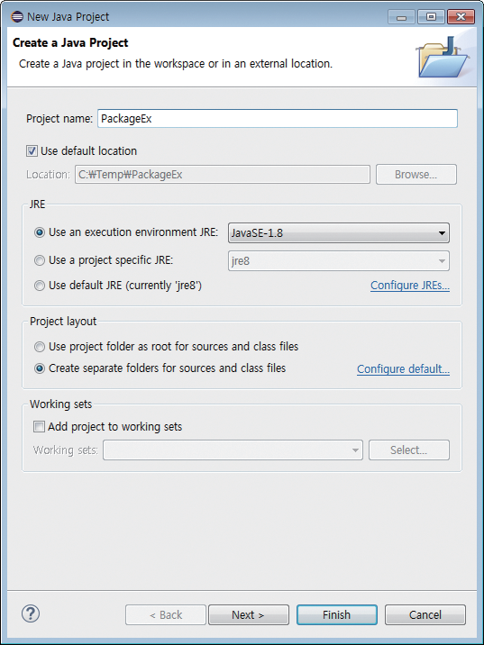
프로젝트 작성(프로젝트 이름 : PackageEx)

Slide 12
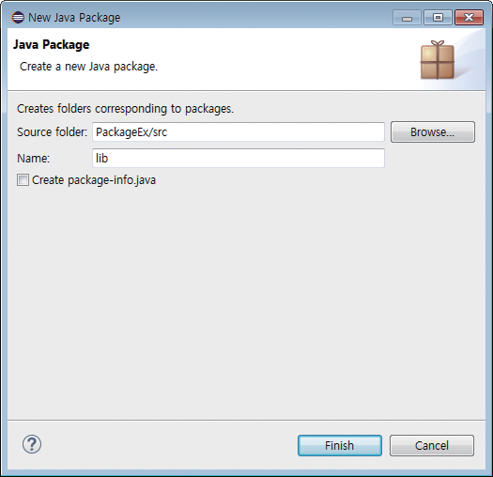
패키지 lib 작성

Slide 13
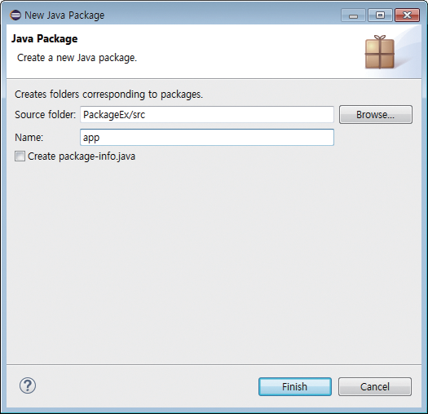
패키지 app 작성

Slide 14
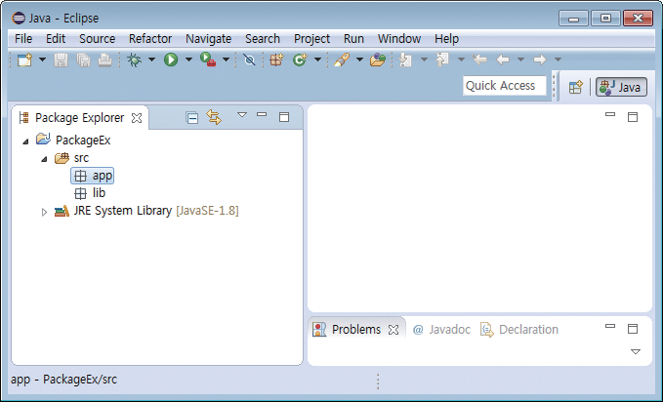
패키지 작성이 완료된 결과
패키지 탐색 창에 app 패키지와 lib 패키지가 보인다.

Slide 15
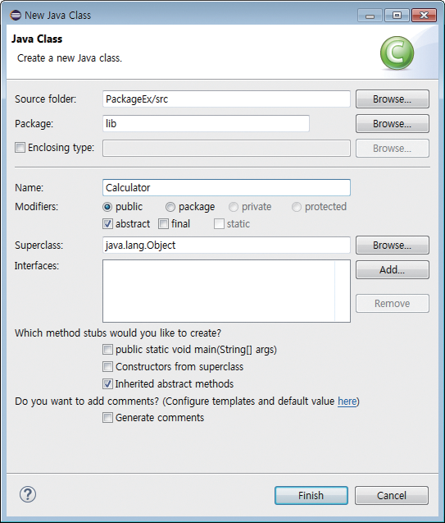
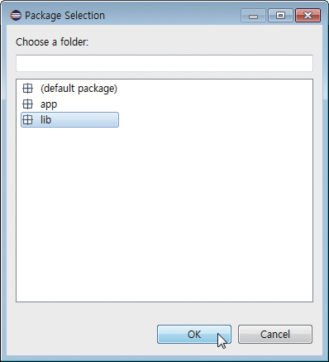
lib 패키지에 클래스 Calculator 만들기
Calculator 클래스를 public abstract 속성으로 생성한다.

Slide 16
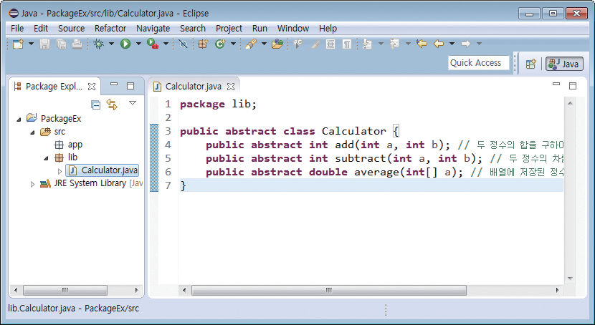
Calculator 소스 작성 후 수정
주목
다른 패키지, 즉 app 패키지의 클래스에서 접근할 수 있도록 하기 위해 클래스의 접근 지정자 public을 반드시 삽입.

Slide 17
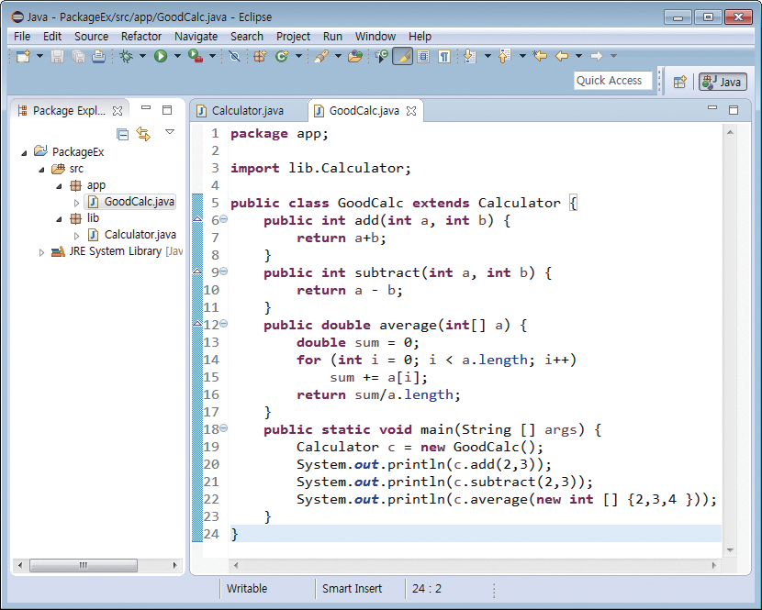
app 패키지에 GoodCalc.java 작성 후 수정
import 문 삽입.
Calculator 클래스를
사용하기 위해서는 패키지를
포함하는 정확한 경로명을
컴파일러에게 알려줘야 함.

Slide 18
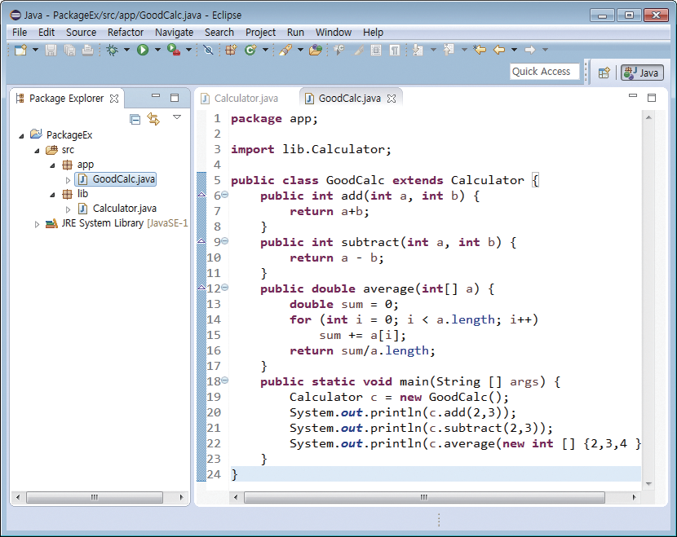
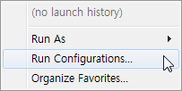
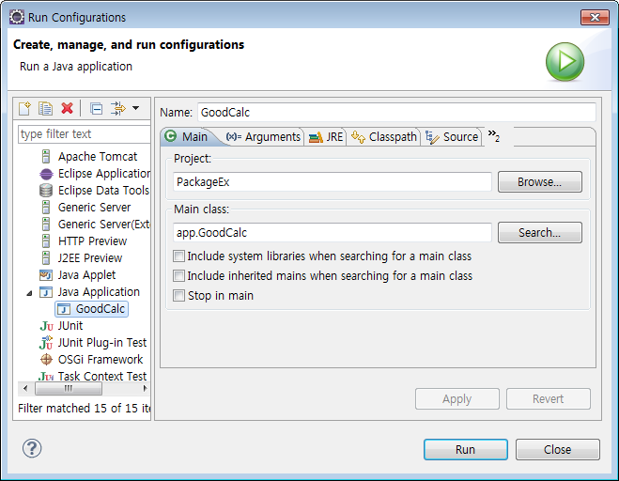
실행을 위한 Run Configurations 작성
푸시다운 버튼을 누르면 아래 메뉴가 보인다.
main() 메소드를 가진 클래스를 지정한다.

Slide 19
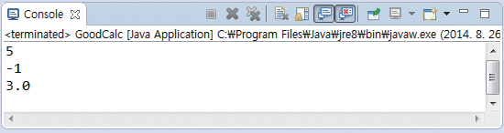
프로젝트 PackageEx 실행

Slide 20
JDK 표준 자바 패키지 구조 : rt.jar
java
applet
awt
beans
io
lang
math
net
nio
rmi
security
sql
text
util
beancontext
spi
color
datatransfer
dnd
event
font
geom
im
image
print
channels
charset
spi
renderable
spi
spi
annotation
instrument
management
ref
reflect
activation
dgc
registry
server
acl
cert
spec
interfaces
concurrent
jar
logging
prefs
regex
spi
zip
atomic
locks

Slide 21
JDK의 주요 패키지
java.lang
스트링, 수학 함수, 입출력 등 자바 프로그래밍에 필요한 기본적인 클래스와 인터페이스
자동으로 import 됨 - import 문 필요 없음
java.util
날짜, 시간, 벡터, 해시맵 등과 같은 다양한 유틸리티 클래스와 인터페이스 제공
java.io
키보드, 모니터, 프린터, 디스크 등에 입출력을 할 수 있는 클래스와 인터페이스 제공
java.awt
GUI 프로그램을 작성하기 위한 AWT 패키지
javax.swing
GUI 프로그래밍을 작성하기 위한 스윙 패키지

Slide 22
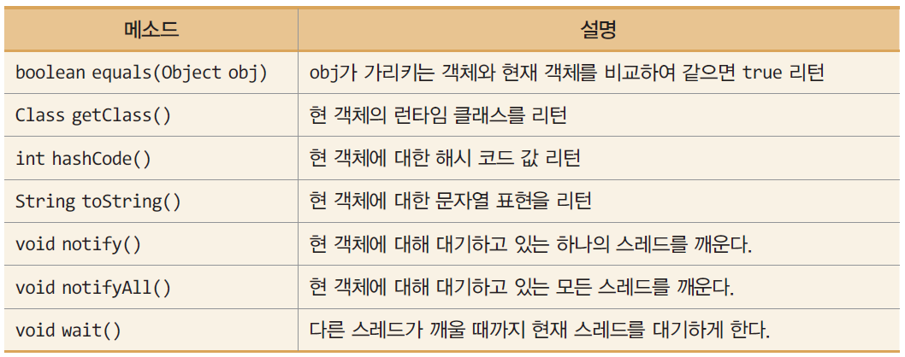
Object 클래스
특징
모든 자바 클래스는 반드시 Object를 상속받도록 자동 컴파일
모든 클래스의 수퍼 클래스
모든 클래스가 상속받는 공통 메소드 포함
주요 메소드

Slide 23
객체 속성
Object 클래스는 객체의 속성을 나타내는 메소드 제공
hashCode() 메소드
객체의 해시코드 값을 리턴하며, 객체마다 다름
getClass() 메소드
객체의 클래스 정보를 담은 Class 객체 리턴
Class 객체의 getName() 메소드는 객체의 클래스 이름 리턴
toString() 메소드
객체를 문자열로 리턴

Slide 24
예제 6-1 : Object 클래스로 객체 속성 알아내기
Object 클래스를 이용하여 객체의 클래스명, 해시 코드 값, 객체의 문자열을 출력해보자.
class Point {
int x, y;
public Point(int x, int y) {
this.x = x; this.y = y;
}
}
public class ObjectPropertyEx {
public static void main(String [] args) {
Point p = new Point(2,3);
System.out.println(p.getClass().getName()); // 클래스 이름
System.out.println(p.hashCode()); // 해시 코드 값
System.out.println(p.toString()); // 객체의 문자열
}
}
Point
22279806
Point@153f67e
해시 코드의 16진수 값.
이 값은 실행할 때마다
달라질 수 있음.

Slide 25
toString() 메소드, 객체를 문자열로 변환
각 클래스는 toString()을 오버라이딩하여 자신만의 문자열 리턴 가능
객체를 문자열로 반환
원형
public String toString();
컴파일러에 의한 toString() 자동 변환
‘객체 + 문자열’ -> ‘객체.toString() + 문자열’로 자동 변환
객체를 단독으로 사용 하는 경우 -> 객체.toString()으로 자동변환
Point a = new Point(2,3);
String s = a + "점";
System.out.println(s);
Point a = new Point(2,3);
String s = a.toString()+ "점";
System.out.println(s.toString());
자동 변환
자동 변환

Slide 26
예제 6-2 : Point 클래스에 toString() 작성
Point 클래스에 Point 객체를 문자열로 리턴하는 toString() 메소드를 작성하라.
class Point {
int x, y;
public Point(int x, int y) {
this.x = x; this.y = y;
}
public String toString() {
return "Point(" + x + "," + y + ")";
}
}
public class ToStringEx {
public static void main(String [] args) {
Point a = new Point(2,3);
System.out.println(a.toString());
System.out.println(a); // a는 a.toString()으로 자동 변환됨
}
}
Point(2,3)
Point(2,3)

Slide 27
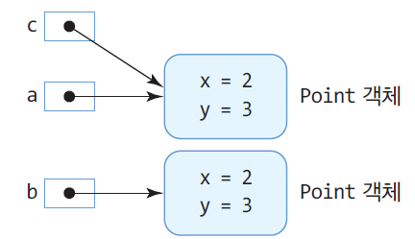
객체 비교(==)와 equals() 메소드
== 연산자
객체 레퍼런스 비교
boolean equals(Object obj)
두 객체의 내용물 비교
객체의 내용물을 비교하기 위해 클래스의 멤버로 작성
Point a = new Point(2,3);
Point b = new Point(2,3);
Point c = a;
if(a == b) // false
System.out.println("a==b");
if(a == c) // true
System.out.println("a==c");
a==c

Slide 28
예제 6-3 : Point 클래스의 equals() 작성
Point 클래스에 x, y 점 좌표가 같으면 true를 리턴하는 equals()를 작성하라.
class Point {
int x, y;
public Point(int x, int y) {
this.x = x; this.y = y;
}
public boolean equals(Point p) {
if(x == p.x && y == p.y) return true;
else return false;
}
}
public class EqualsEx {
public static void main(String[] args) {
Point a = new Point(2,3);
Point b = new Point(2,3);
Point c = new Point(3,4);
if(a == b) System.out.println("a==b");
if(a.equals(b)) System.out.println("a is equal to b");
if(a.equals(c)) System.out.println("a is equal to c");
}
}
이 Point 객체와 객체 p가 같은지 비교
a is equal to b

Slide 29
예제 6-4 : Rect 클래스와 equals() 메소드 만들기 연습
int 타입의 width(너비), height(높이) 필드를 가지는 Rect 클래스를 작성하고, 면적이 같으면 두 Rect 객체가 같은 것으로 판별하는 equals()를 작성하라.
class Rect {
int width, height;
public Rect(int width, int height) {
this.width = width; this.height = height;
}
public boolean equals(Rect p) {
if (width*height == p.width*p.height) return true;
else return false;
}
}
public class RectEx {
public static void main(String[] args) {
Rect a = new Rect(2,3); // 면적 6
Rect b = new Rect(3,2); // 면적 6
Rect c = new Rect(3,4); // 면적 12
if(a.equals(b)) System.out.println("a is equal to b");
if(a.equals(c)) System.out.println("a is equal to c");
if(b.equals(c)) System.out.println("b is equal to c");
}
}
이 사각형과 객체 p의 면적 비교
a와 b는 면적이 같으므로 equals()는 같다고 판단
a is equal to b

Slide 30
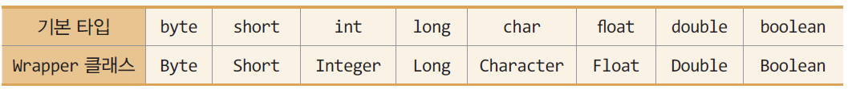
Wrapper 클래스
Wrapper 클래스
자바의 기본 타입을 클래스화한 8개 클래스를 통칭
용도
객체만 사용할 수 있는 컬렉션 등에 기본 타입의 값을 사용하기 위해 -> Wrapper 객체로 만들어 사용

Slide 31
Wrapper 클래스의 객체 생성
Wrapper 객체로 생성하는 방법
Integer i = new Integer(10);
Character c = new Character('c');
Boolean b = new Boolean(true);
Boolean b = new Boolean("false");
Integer I = new Integer("10");
Double d = new Double("3.14");

Slide 32
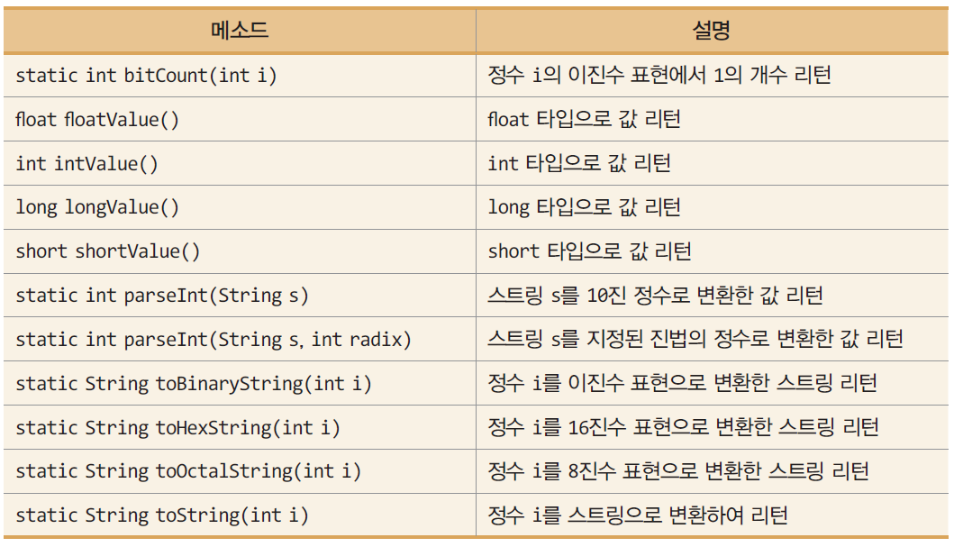
주요 메소드
가장 많이 사용하는 Integer 클래스의 주요 메소드
다른 Wrapper 클래스의 메소드는 이와 유사

Slide 33
Wrapper 클래스의 활용
Wrapper 객체에 들어 있는 기본 타입 값 알아내기
문자열을 기본 타입으로 변환
기본 타입 값을 문자열로 변환
Integer i = new Integer(10);
int ii = i.intValue(); // ii = 10
Character c = new Character('c');
char cc = c.charValue(); // cc = 'c'
Boolean b = new Boolean(true);
boolean bb = b.booleanValue(); // bb = true
int i = Integer.parseInt("123"); // i = 123
boolean b = Boolean.parseBoolean("true"); // b = true
double d = Double.parseDouble("3.141592"); // d = 3.141592
String s1 = Integer.toString(123); // 정수 123을 문자열 "123" 으로 변환
String s2 = Integer.toHexString(123); // 정수 123을 16진수의 문자열 "7b"로 변환
String s3 = Double.toString(3.14); // 실수 3.141592를 문자열 "3.141592"로 변환
String s4 = Charater.toString('a'); // 문자 ‘a’를 문자열 "a"로 변환
String s5 = Boolean.toString(true); // 불린 값 true를 문자열 "true"로 변환

Slide 34
예제 6-5 : Wrapper 클래스 활용
다음은 Wrapper 클래스를 활용하는 예이다. 다음 프로그램의 결과는 무엇인가?
public class WrapperEx {
public static void main(String[] args) {
// Character 사용
System.out.println(Character.toLowerCase('A')); // 'A'를 소문자로 변환
char c1='4', c2='F';
if(Character.isDigit(c1)) // 문자 c1이 숫자이면 true
System.out.println(c1 + "는 숫자");
if(Character.isAlphabetic(c2)) // 문자 c2가 영문자이면 true
System.out.println(c2 + "는 영문자");
// Integer 사용
System.out.println(Integer.parseInt("28")); // 문자열 "28"을 10진수로 변환
System.out.println(Integer.toString(28)); // 정수 28을 2진수 문자열로 변환
System.out.println(Integer.toBinaryString(28)); // 28을 16진수 문자열로 변환
System.out.println(Integer.bitCount(28)); // 28에 대한 2진수의 1의 개수
Integer i = new Integer(28);
System.out.println(i.doubleValue()); // 정수를 double 값으로 변환. 28.0
// Double 사용
Double d = new Double(3.14);
System.out.println(d.toString()); // Double을 문자열 "3.14"로 변환
System.out.println(Double.parseDouble("3.14")); // 문자열을 실수 3.14로 변환
// Boolean 사용
boolean b = (4>3); // b는 true
System.out.println(Boolean.toString(b)); // true를 문자열 "true"로 변환
System.out.println(Boolean.parseBoolean("false")); // 문자열을 false로 변환
}
}
a
4는 숫자
F는 영문자
28
28
11100
3
28.0
3.14
3.14
true
false

Slide 35
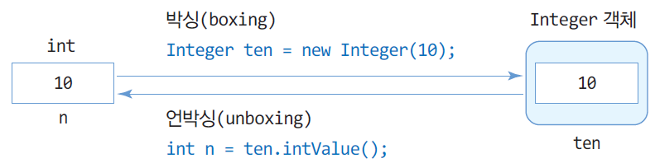
박싱과 언박싱
박싱(boxing)
기본 타입의 값을 Wrapper 객체로 변환하는 것
언박싱(unboxing)
Wrapper 객체에 들어 있는 기본 타입의 값을 빼내는 것
박싱의 반대
자동 박싱과 자동 언박싱
JDK 1.5부터 박싱과 언박싱은 자동으로 이루어지도록 컴파일됨
Integer ten = 10; // 자동 박싱. Integer ten = new Integer(10);과 동일
int n = ten; // 자동 언박싱. int n = ten.intValue();와 동일

Slide 36
String의 생성과 특징
String
String 클래스는 문자열을 나타냄
스트링 리터럴(문자열 리터럴)은 String 객체로 처리됨
스트링 객체의 생성 사례
String str1 = "abcd";
char data[] = {'a', 'b', 'c', 'd'};
String str2 = new String(data);
String str3 = new String("abcd"); // str2와 str3은 모두 "abcd" 스트링

Slide 37
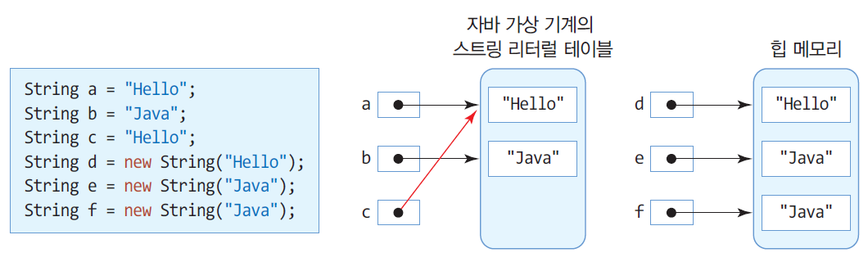
스트링 리터럴과 new String()
스트링 리터럴
자바 가상 기계 내부에서 리터럴 테이블에 저장되고 관리됨
응용프로그램에서 공유됨
스트링 리터럴 사례) String s = "Hello";
new String()으로 생성된 스트링
스트링 객체는 힙에 생성
스트링은 공유되지 않음

Slide 38
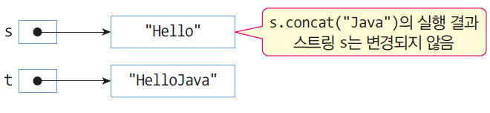
스트링 객체의 주요 특징
스트링 객체는 수정 불가능
리터럴 스트링이든 new String()을 생성했든 객체의 문자열 수정 불가능
예)
스트링 비교
두 스트링을 비교할 때 반드시 equals()를 사용하여야 함
equals()는 내용을 비교하기 때문
String s = new String("Hello"); // s의 스트링은 수정 불가능
String t = s.concat("Java"); // 스트링 s에 "Java"를 덧붙인 스트링 리턴

Slide 39
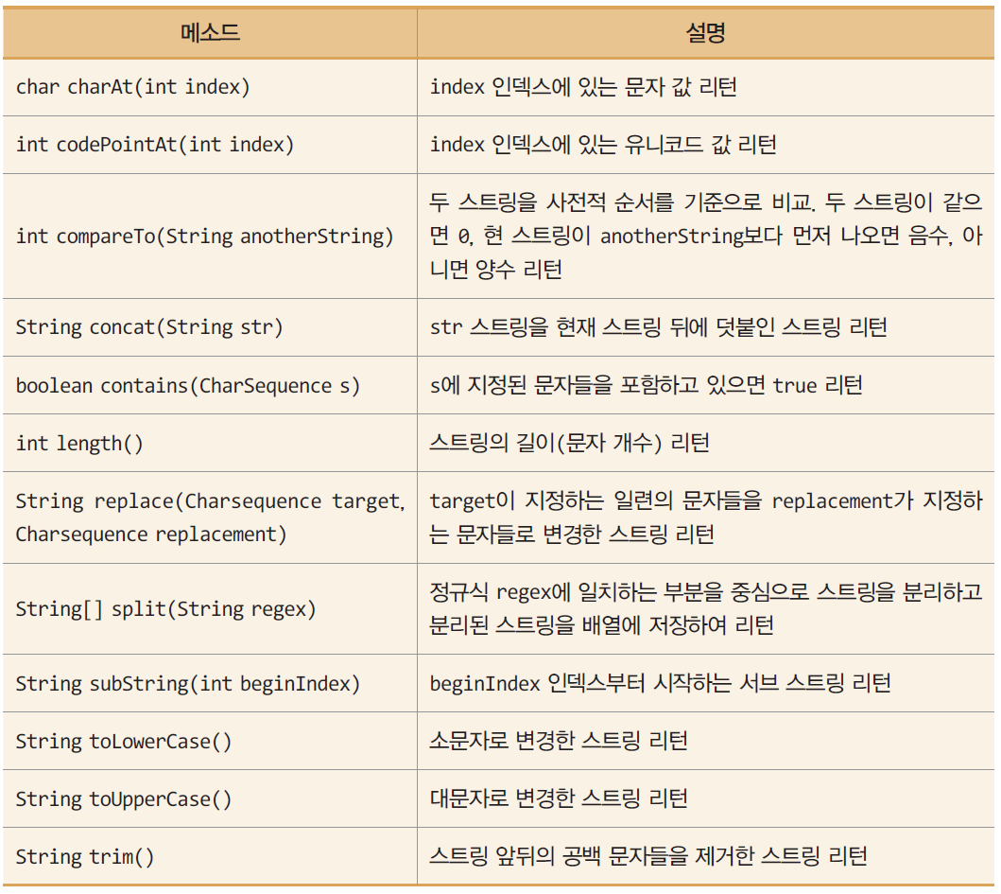
주요 메소드

Slide 40
String 활용
스트링 비교, int compareTo(String anotherString)
문자열이 같으면 0 리턴
이 문자열이 anotherString 보다 사전에 먼저 나오면 음수 리턴
이 문자열이 anotherString 보다 사전에 나중에 나오면 양수 리턴
공백 제거, String trim()
키보드나 파일로부터 스트링을 입력 시, 스트링 앞 뒤 공백이 끼는 경우가 많다. -> trim()을 이용하면 스트링 앞 뒤에 있는 공백 제거
String java= "Java";
String cpp = "C++";
int res = java.compareTo(cpp);
if(res == 0) System.out.println("the same");
else if(res < 0) System.out.println(java + " < " + cpp);
else System.out.println(java + " > " + cpp);
"java" 가 "C++" 보다 사전에 나중에 나오기 때문에 양수 리턴
Java > C++
String a = " xyz\t";
String b = a.trim(); // b = "xyz". 빈 칸과 '\t' 제거됨

Slide 41
예제 6-6 : String을 활용하여 문자열 다루기
public class StringEx {
public static void main(String[] args) {
String a = new String(" C#");
String b = new String(",C++ ");
System.out.println(a + "의 길이는 " + a.length()); // 문자열의 길이(문자 개수)
System.out.println(a.contains("#")); // 문자열의 포함 관계
a = a.concat(b); // 문자열 연결
System.out.println(a);
a = a.trim(); // 문자열 앞 뒤의 공백 제거
System.out.println(a);
a = a.replace("C#","Java"); // 문자열 대치
System.out.println(a);
String s[] = a.split(","); // 문자열 분리
for (int i=0; i<s.length; i++)
System.out.println("분리된 문자열" + i + ": " + s[i]);
a = a.substring(5); // 인덱스 5부터 끝까지 서브 스트링 리턴
System.out.println(a);
char c = a.charAt(2); // 인덱스 2의 문자 리턴
System.out.println(c);
}
}
3
true
a = " C#, C++ "
a = "C#,C++"
a = "Java,C++"
s[0] = "Java"
s[1] = "C++"
C#의 길이는 3
true
C#,C++
C#,C++
Java,C++
분리된 문자열0: Java
분리된 문자열1: C++
C++
+
a = "C++"
+

Slide 42
StringBuffer 클래스
가변 스트링을 다루는 클래스
StringBuffer 객체 생성
String 클래스와 달리 문자열 변경 가능
가변 크기의 버퍼를 가지고 있어 문자열 수정 가능
문자열의 수정이 많은 작업에 적합
스트링 조작 사례
StringBuffer sb = new StringBuffer("java");
StringBuffer sb = new StringBuffer("This");
sb.append(" is pencil."); // sb = "This is pencil."
sb.insert(7, " my"); // sb = "This is my pencil."
sb.replace(8, 10, "your"); // sb = "This is your pencil."
System.out.println(sb); // "This is your pencil." 출력

Slide 43
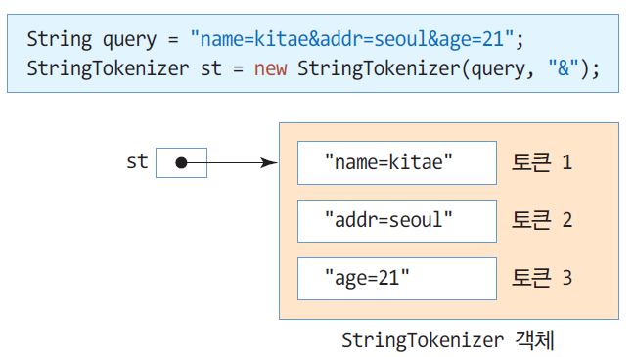
StringTokenizer 클래스
구분 문자를 기준으로 문자열을 분리하는 클래스
구분 문자(delimiter) : 문자열을 구분할 때 사용되는 문자
토큰(token) : 구분 문자로 분리된 문자열
예)
구문 문자 '&'
int count = st.countTokens();
토큰 개수 알아내기. count = 3
String token = st.nextToken();
다음 토큰 얻어내기.
st = "name=kitae"

Slide 44
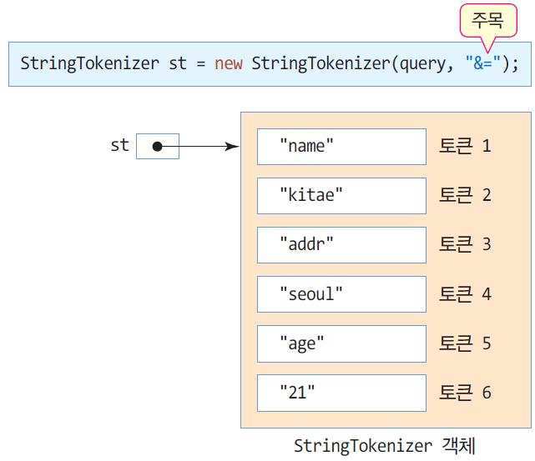
StringTokenizer로 문자열 분리 사례
구문 문자는 2개
'&'와 '='
int count = st.countTokens();
토큰 개수 알아내기. count = 6
String token = st.nextToken();
다음 토큰 얻어내기.
st = "name"

Slide 45
예제 6-7 : StringTokenizer를 이용한 문자열분리
"name=kitae&addr=seoul&age=21"를 '&'문자를 기준으로 분리하는 코드를 작성하라.
import java.util.StringTokenizer;
public class StringTokenizerEx {
public static void main(String[] args) {
String query = "name=kitae&addr=seoul&age=21";
StringTokenizer st = new StringTokenizer(query, "&");
int n = st.countTokens(); // 분리된 토큰 개수
System.out.println("토큰 개수 = " + n);
while(st.hasMoreTokens()) {
String token = st.nextToken(); // 토큰 얻기
System.out.println(token); // 토큰 출력
}
}
}
토큰 개수 = 3
name=kitae
addr=seoul
age=21

Slide 46
Math 클래스
기본 산술 연산 메소드를 제공하는 클래스
모든 메소드는 static으로 선언
클래스 이름으로 호출 가능
Math.random() 메소드로 난수 발생
random()은 0보다 크거나 같고 1.0보다 작은 실수 난수 발생
1에서 100까지의 랜덤 정수 10개를 발생시키는 코드 사례
* java.util.Random 클래스를 이용하여 난수 발생 가능
for(int x=0; x<10; x++) {
int n = (int)(Math.random()*100 + 1); // 1~100까지의 랜덤 정수 발생
System.out.println(n);
}
Random r = new Random();
int n = r.nextInt(); // 음수, 양수, 0 포함, 자바의 정수 범위 난수 발생
int m = r.nextInt(100); // 0에서 99 사이(0과 99 포함)의 정수 난수 발생

Slide 47
예제 6-8 : Math 클래스 활용
Math 클래스의 메소드 활용 예를 보인다.
public class MathEx {
public static void main(String[] args) {
System.out.println(Math.abs(-3.14)); // 절댓값 구하기
System.out.println(Math.sqrt(9.0)); // 9의 제곱근 = 3
System.out.println(Math.exp(2)); // e²
System.out.println(Math.round(3.14)); // 반올림
// [1, 45] 사이의 정수형 난수 5개 발생
System.out.print("이번주 행운의 번호는 ");
for (int i=0; i<5; i++)
System.out.print((int)(Math.random()*45 + 1) + " "); // 난수 발생
}
}
3.14
3.0
7.38905609893065
3
이번주 행운의 번호는 14 44 21 36 17

